Slide 1

PHÒNG GD&ĐT QUẬN LONG BIÊN
TRƯỜNG TIỂU HỌC ÁI MỘ A
MÔN: Lịch sử
Tiết : 3 – Tuần : 3
BÀI: Nước Văn Lang
GV Thực hiện: Phạm Thúy Hồng

Slide 2
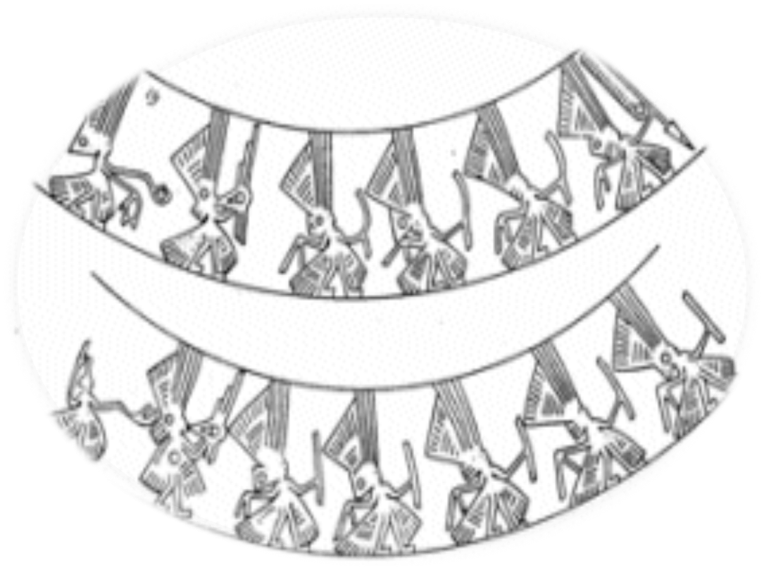
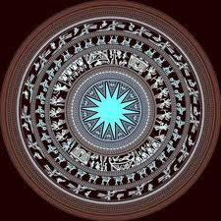
ÔN BÀI CŨ
* Muốn sử dụng được bản đồ chúng ta cần làm gì?

Slide 3
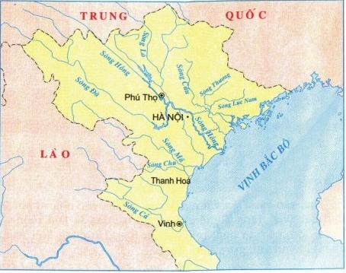
Lịch sử
Nước Văn Lang
1.Thời gian hình thành và địa phận của nước Văn Lang.
Văn Lang
Sông mã
Sông cả

Slide 4
1.Thời gian hình thành và địa phận của nước Văn Lang.
Nhà nước đầu tiên của người Lạc Việt
Tên nước
Văn Lang
Thời điểm ra đời
Khoảng năm 700 TCN
Khu vực hình thành
Khu vực sông Hồng, sông Cả và sông Mã
- Xác định thời gian ra đời của nước Văn Lang trên trục thời gian.
nước Văn Lang
CN
700
0
2016

Slide 5
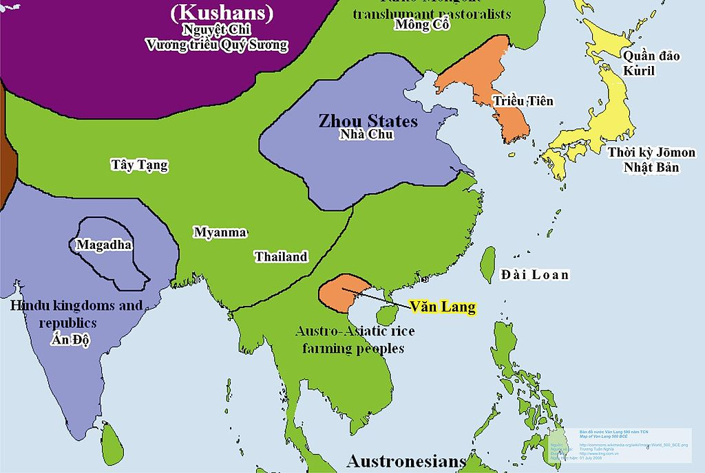

Slide 6
2. Các tầng lớp trong xã hội Văn Lang
- Đứng đầu nhà nước có vua, gọi là Hùng Vương.
- Giúp vua Hùng cai quản đất nước có các lạc hầu, lạc tướng.
- Vua, lạc hầu, lạc tướng thuộc tầng lớp giàu có trong xã hội.
- Dân thường thì được gọi là lạc dân.
- Tầng lớp thấp kém, nghèo hèn nhất là nô tì.
* Nước Văn Lang tồn tại qua mười tám đời vua Hùng.

Slide 7
Xã hội Văn Lang có những tầng lớp nào ? Em hãy vẽ sơ đồ thể hiện các tầng lớp đó.
Vua
Lạc hầu, lạc tướng
Lạc dân
Nô tì

Slide 8
3. Đời sống, vật chất và tinh thần của người dân Văn Lang.
* Sản xuất:
- Trồng lúa, khoai, đỗ, cây ăn quả, rau, dưa hấu.
- Nuôi tằm, ươm tơ, dệt vải.
- Đúc đồng: giáo, mác, mũi tên, rìu, lười cày.
- Làm gốm
- Đóng thuyền
* Mặc và trang điểm:
* Ăn, uống:
- Nhuộm răng đen, ăn trầu, xăm mình.
- Búi tóc hoặc cạo trọc đầu.
- phụ nữ đeo hoa tai, vòng tay bằng đá, bằng đồng.
- Cơm, xôi.
- Bánh chưng, bánh giầy
- Uống rượu.
- Làm mắm
* Ở:
- Ở nhà sàn - Sống quây quần thành làng, bản.
* Lễ hội:
- Vui chơi nhảy múa - Đua thuyền - Đấu vật.

Slide 9
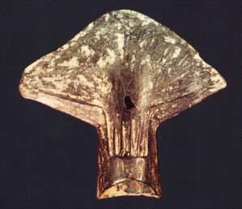
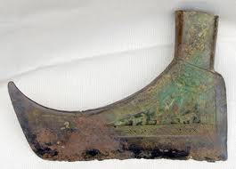
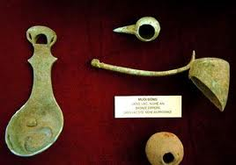
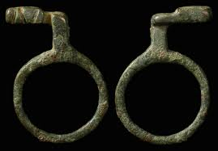
Lưỡi rìu đồng
Lưỡi cày đồng
Trang sức
Muôi (vá, môi) bằng đồng

Slide 10
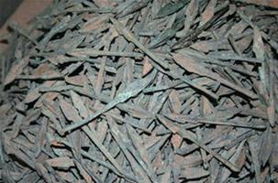
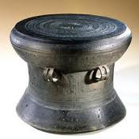
Trống đồng
Mũi tên đồng

Slide 11
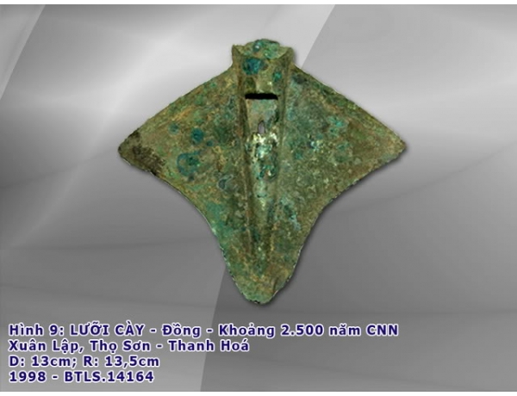
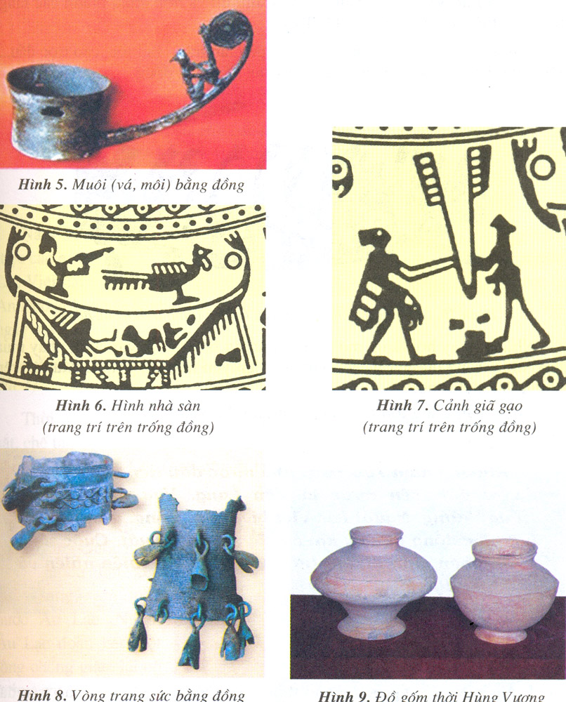
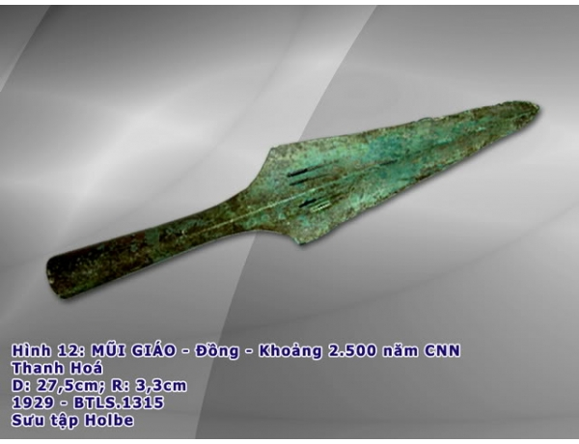
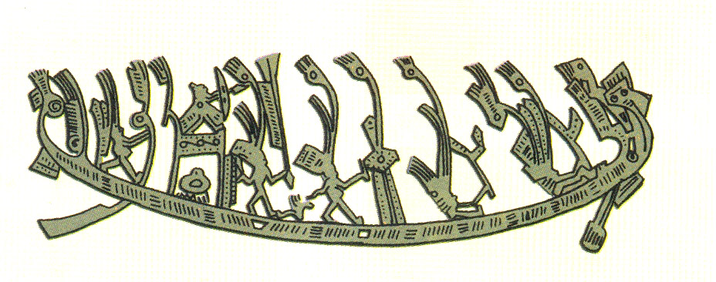
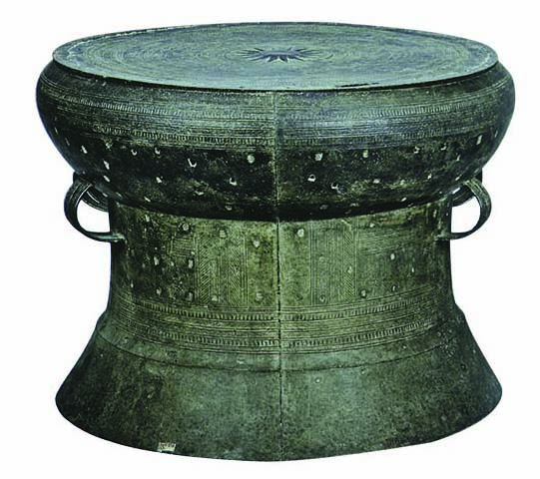
Lưỡi cày đồng
Lưỡi rìu xéo bằng đồng
Mũi giáo đồng
Cảnh người nhảy múa trên thuyền
Trống đồng
Notes:
11

Slide 12
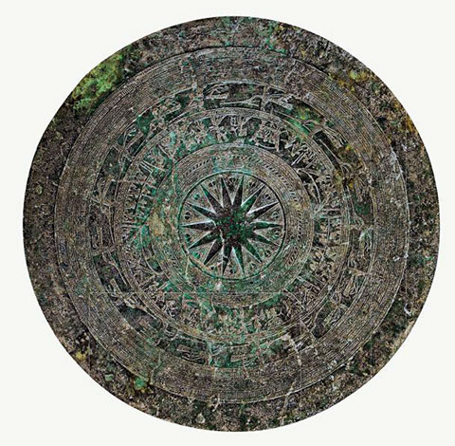
Mặt trống đồng

Slide 13
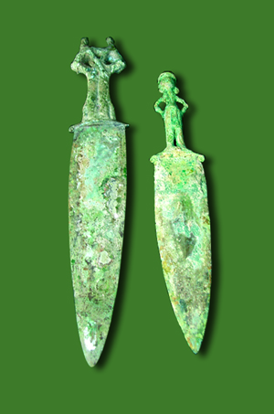
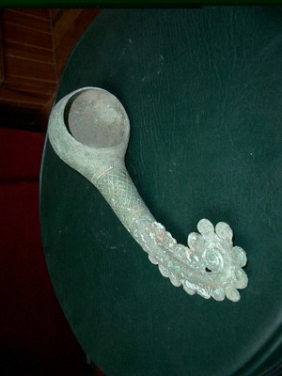
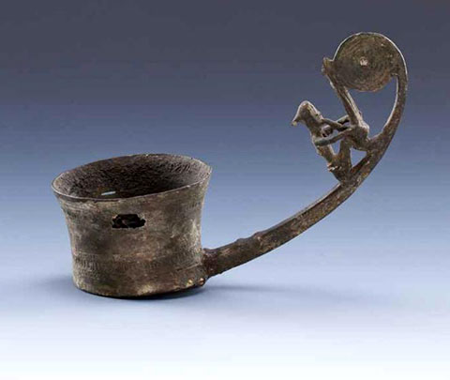
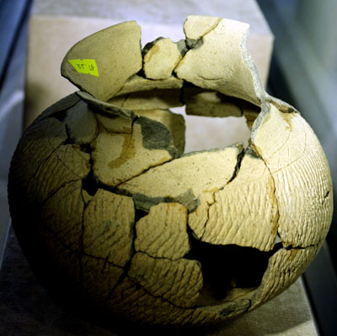
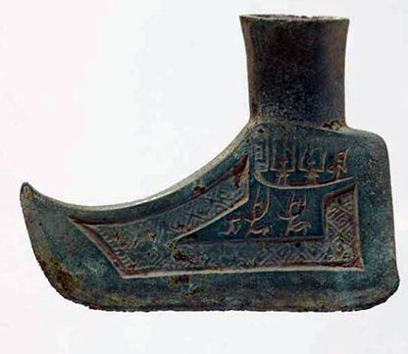
Dao đồng
Muôi ( vá) bằng đồng
Đồ gốm
Mũi giáo đồng
Lưỡi rìu xéo bằng đồng

Slide 14
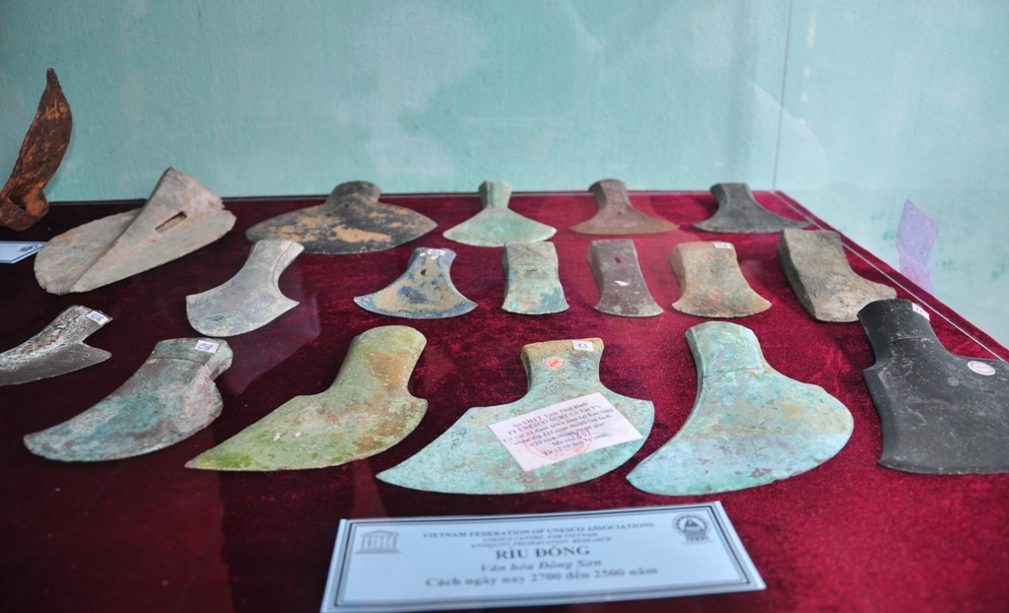
Rìu đồng

Slide 15
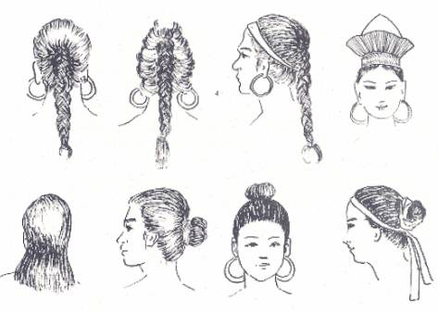
Kiểu tóc

Slide 16
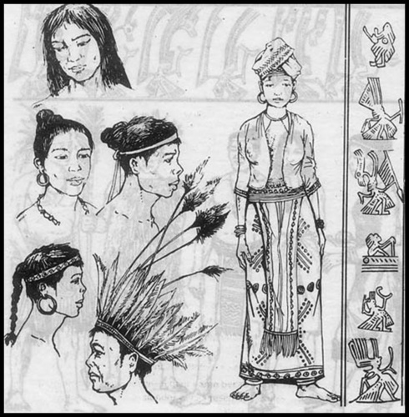
Trang phục

Slide 17
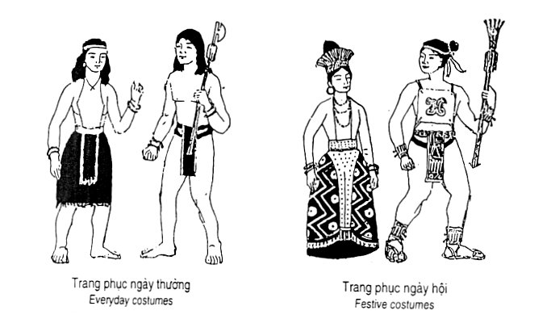
Trang phục

Slide 18
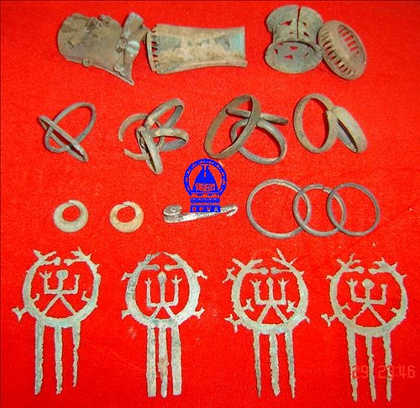
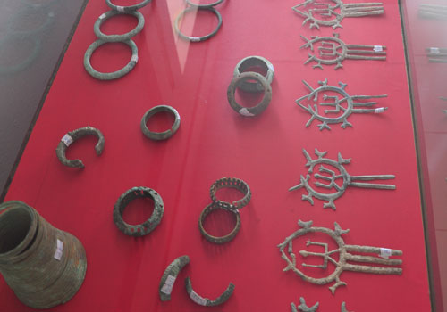
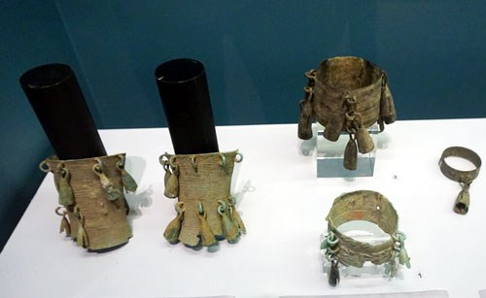
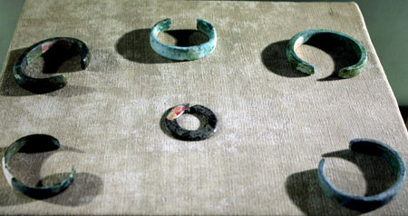
Trang sức

Slide 19
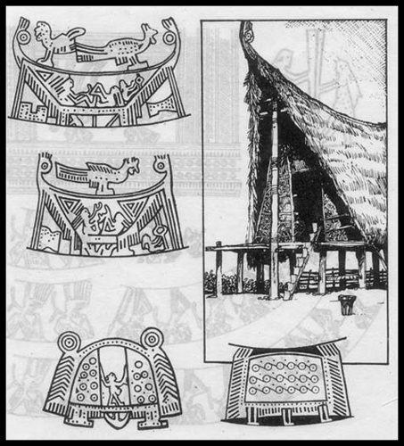
Nhà ở

Slide 20
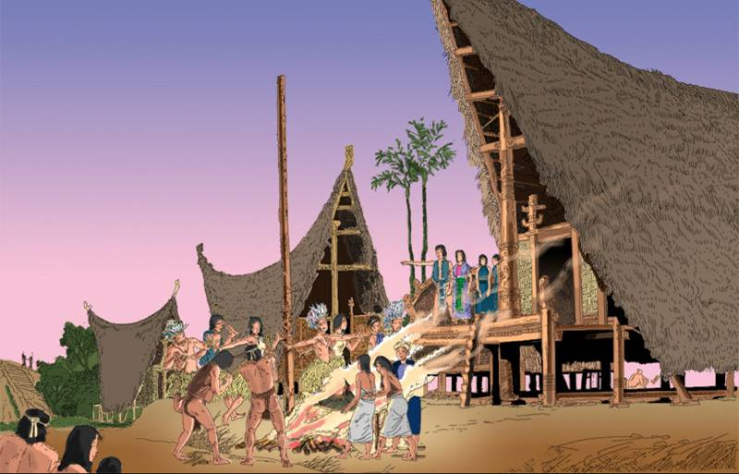
Nhà ở của cư dân Văn Lang

Slide 21
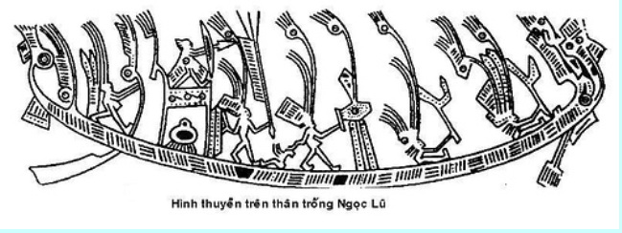
Đua thuyền

Slide 22
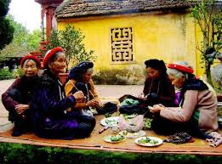
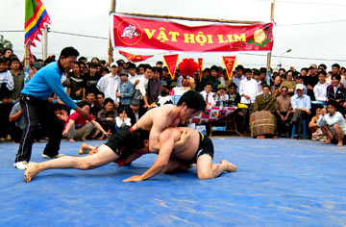
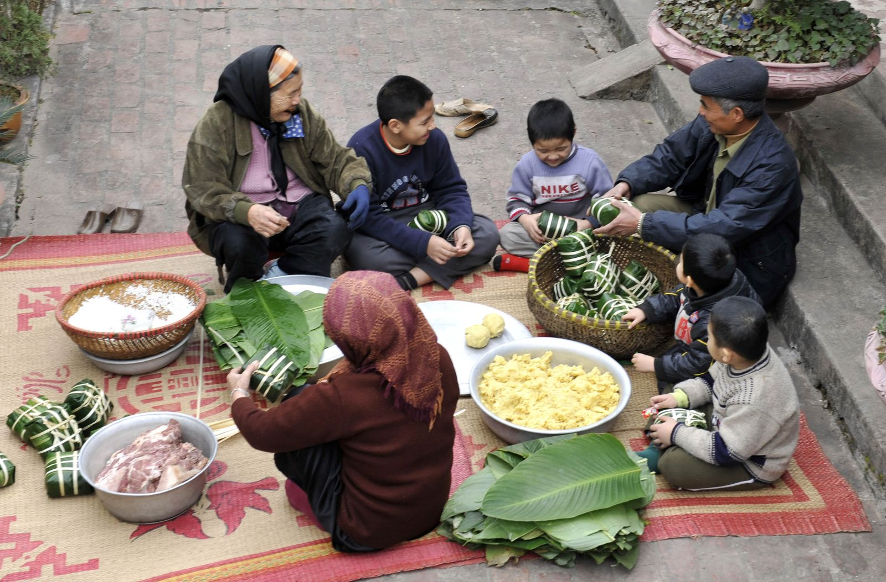
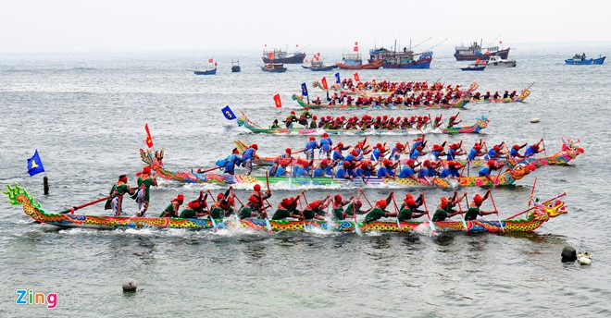
4. Phong tục của người lạc Việt.
* Em h·y kÓ mét sè phong tôc cña ng­êi L¹c ViÖt .

Slide 23
* Hãy kể tên một số câu chuyện cổ tích, truyền thuyết nói về các phong tục của người Lạc Việt mà em biết.
- Sự tích bánh chưng bánh giầy: nói về tục làm bánh chưng, bánh giầy vào ngày Tết.
- Sự tích Mai An Tiêm: nói về việc trồng dưa hấu của người Lạc Việt.
- Sự tích trầu cau : nói về tục lệ ăn trầu

Slide 24
4. Phong tục của người lạc Việt
* Hiện nay địa phương chúng ta còn lưu giữ các phong tục nào của người Lạc Việt?
trồng lúa, khoai, đỗ
tục ăn trầu
tổ chức lễ hội vào mùa xuân có các trò đấu vật, đua thuyền
làm bánh chưng, bánh giầy,..

Slide 25
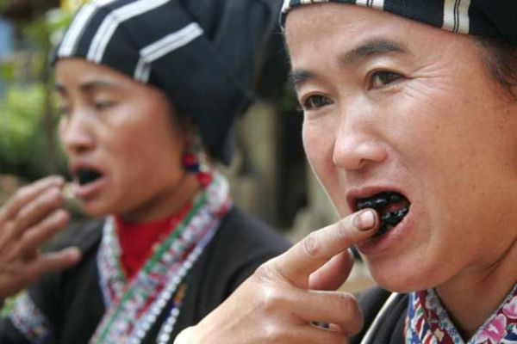
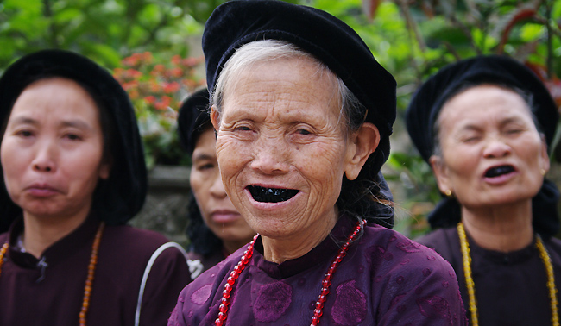
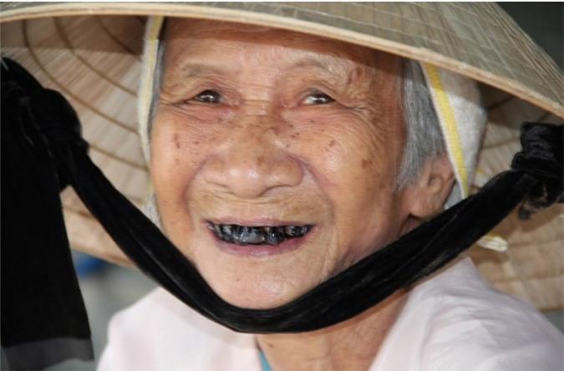
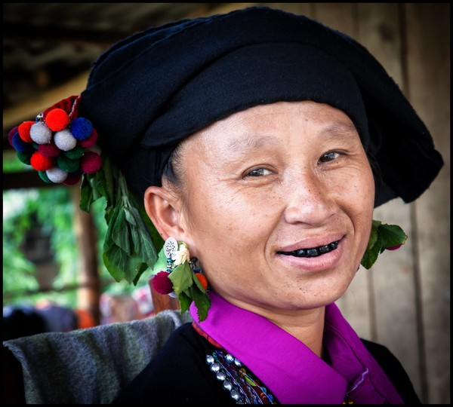
Nhuộm răng đen

Slide 26
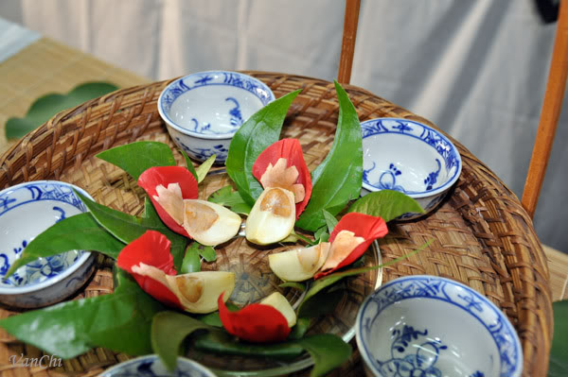
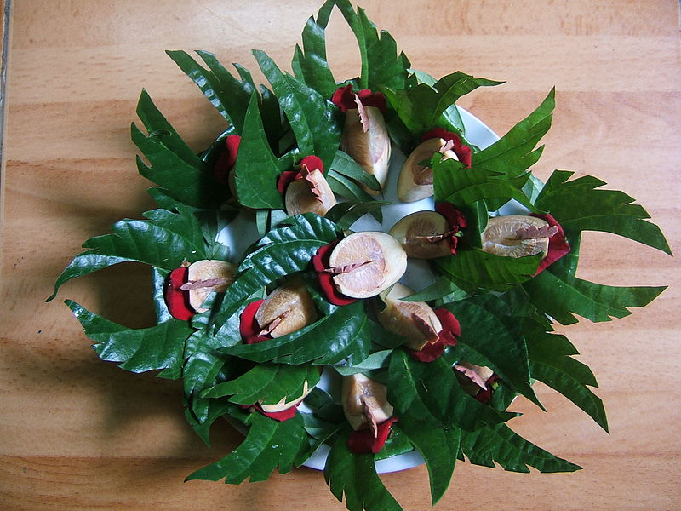
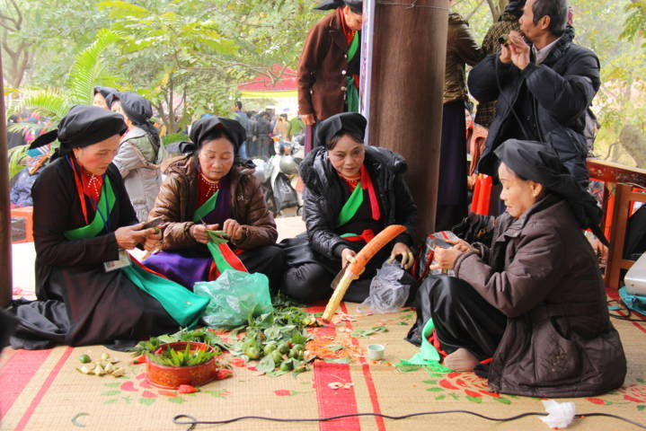
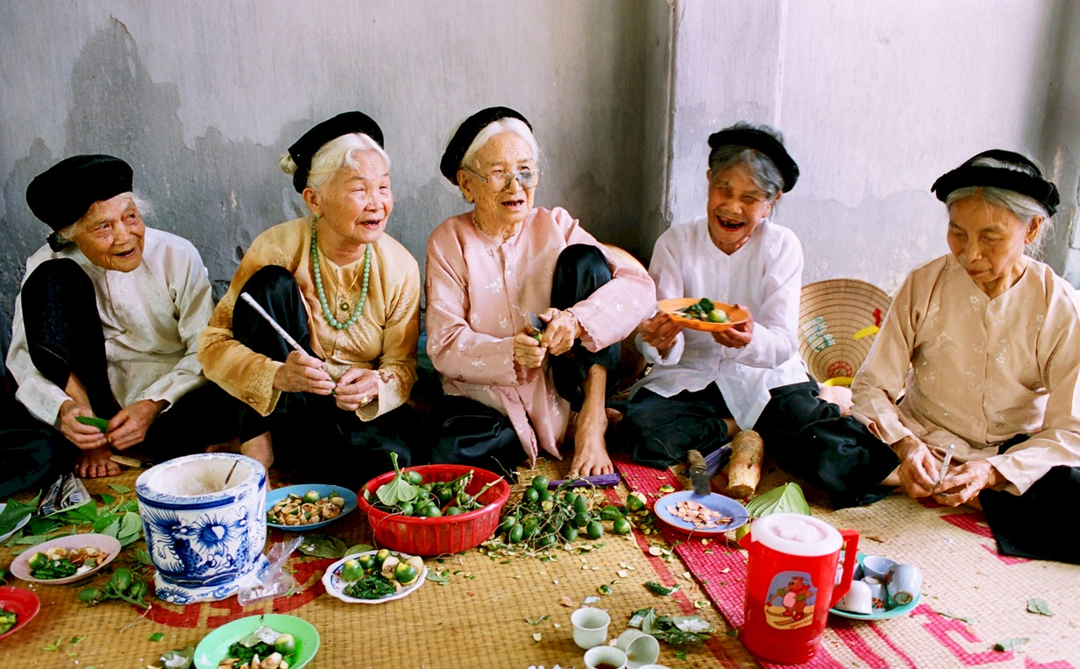
Ăn trầu

Slide 27
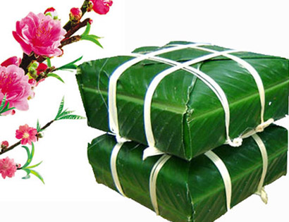
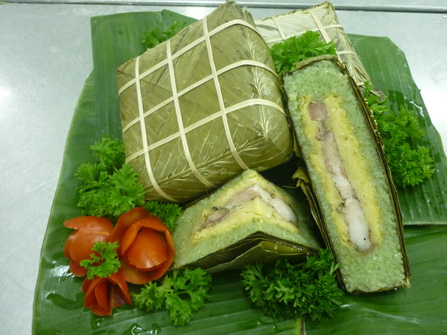
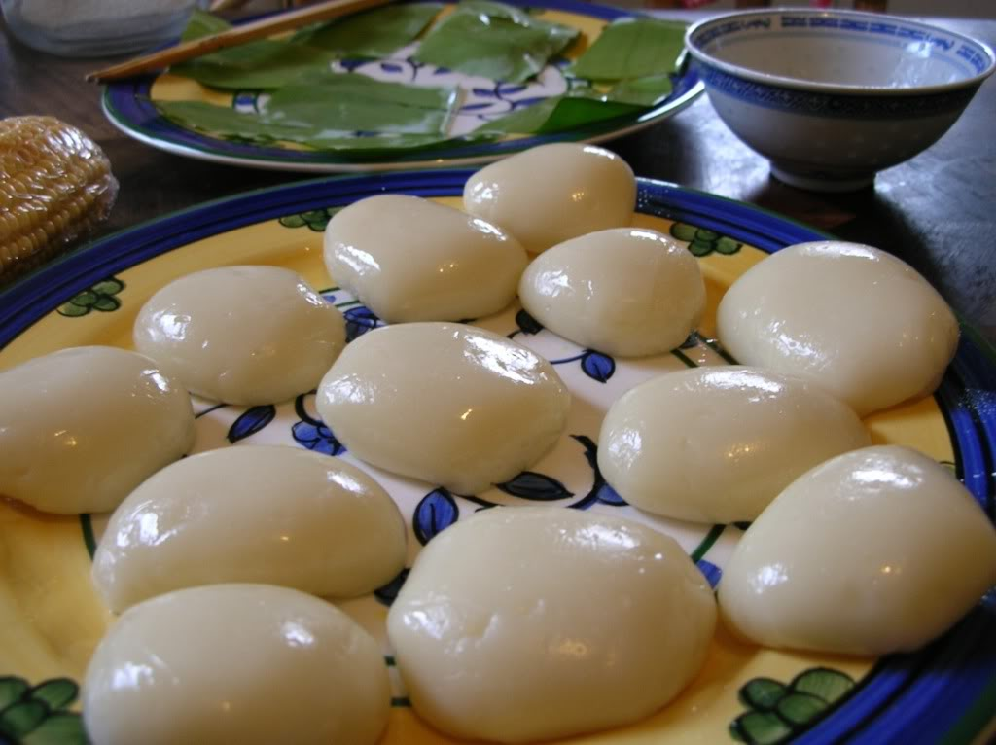
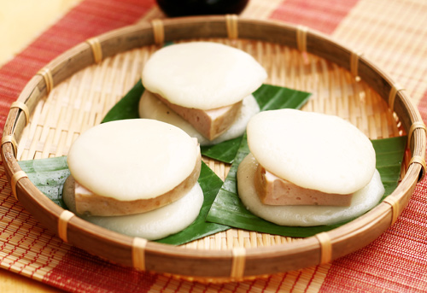
Bánh chưng, bánh giầy

Slide 28
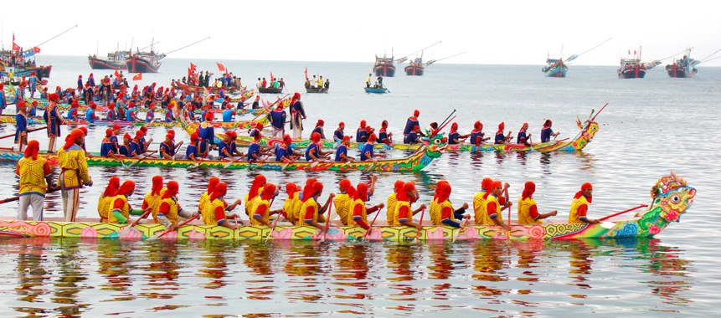
Đua thuyền

Slide 29
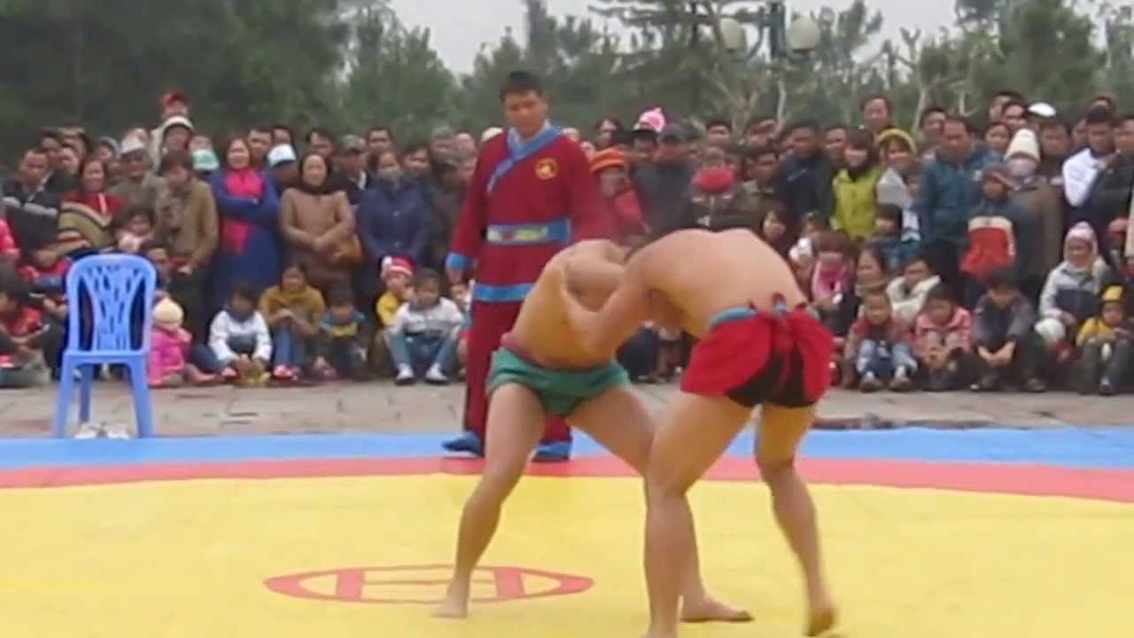
Đấu vật

Slide 30
Ghi nhớ
Khoảng năm 700 TCN, nhà nước đầu tiên của nước ta đã ra đời. Tên nước là Văn Lang. Vua được gọi là Hùng Vương. Người Lạc Việt biết làm ruộng, ươm tơ, dệt lụa, đúc đồng làm vũ khí và công cụ sản xuất. cuộc sống ở làng bản giản dị, vui tươi, hòa hợp với thiên nhiên và có nhiều tục lệ riêng.

Slide 31

Cổng đền Hùng
Notes:
31

Slide 32

Đền Thượng

Slide 33


Slide 34

Đền Hạ

Slide 35

Lăng Vua Hùng
Notes:
35

Slide 36

Bác Hồ đến thăm đền Hùng vào ngày 19/9/1954
“Các vua Hùng đã có công dựng nước
Bác cháu ta phải cùng nhau giữ lấy nước”
(Hồ Chí Minh)

Slide 37



Slide 38

C
Ơ
Ô
H
Ò
C
H
I
Ữ
R
T
Luật chơi
Có 7 ô hàng ngang và 1 ô hàng dọc. Chia lớp làm 2 đội A-B, mỗi đội lần lượt chọn ô chữ hàng ngang. Trong vòng 10 giây nếu trả lời đúng ghi được 10 điểm, nếu trả lời sai đội còn lại giành quyền trả lời. Đội nào đoán được ô chữ hàng dọc ghi được 30 điểm, nếu sai trò chơi sẽ tiếp tục cho đến khi tìm ra hết các từ hàng ngang. Đội nào ghi được nhiều điểm hơn sẽ giành chiến thắng.

Slide 39


Từ khóa
TROØ CHÔI OÂ CHÖÕ
TROØ CHÔI OÂ CHÖÕ
V
U
A
1
V
7
0
0
Ă
2
N
Ă
M
T
C
N
3
N
N
Ô
T
Ì
4
L
L
Ạ
C
D
Â
N
5
H
O
A
T
A
A
I
L
À
M
R
U
Ộ
N
6
N
G
7
Đ
Ồ
N
G
G
Hàng ngang số 2 – gồm 9 ô chữ:
Nhà nước Văn Lang ra đời vào khoảng
thời gian nào?
Hàng ngang số 3 – gồm 4 ô chữ:
Đây là tầng lớp thấp kém nhất dưới thời Văn Lang.
Hàng ngang số 4 – gồm 6 ô chữ:
Dân thường dưới thời Văn Lang còn gọi là gì?
Hàng ngang số 6 – gồm 8 ô chữ:
Đây là nghề chính của lạc dân.
Hàng ngang số 7 – gồm 4 ô chữ:
Đây là chất liệu chủ yếu để làm đồ dùng, trang sức
dưới thời Văn Lang
Hàng ngang số 1 – gồm 3 ô chữ:
Đây là người đứng đầu nhà nước Văn Lang.
Hàng ngang số 5 – gồm 6 ô chữ:
Đây là một trong những loại trang sức mà
phụ nữ thời Văn Lang thích đeo.

Slide 40




CHÀO CÁC EM !

